Slide 1
Construyamos una api rest desde cero
C.T.P San Rafael de Alajuela
Kendall Gómez Muñoz
Profesor: Jorge González
10-2

Slide 2
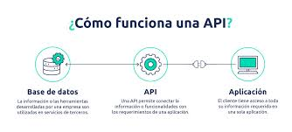
Que es una API?
conjunto de reglas y protocolos que permiten a diferentes aplicaciones de software comunicarse y compartir información entre sí

Slide 3
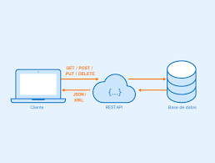
Que es un API REST y que características tiene?
es una interfaz que permite a diferentes sistemas comunicarse entre sí a través de Internet, utilizando el protocolo HTTP.
Capacidad para enviar códigos
Las API REST no tienen estado, lo que significa que cada solicitud debe incluir toda la información necesaria para su procesamiento

Slide 4
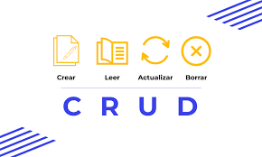
Que es CRUD y como se relaciona con las APIs?
CRUD es el acrónimo de Create, Read, Update, and Delete (Crear, Leer, Actualizar y Eliminar), que son las cuatro operaciones fundamentales para la gestión de datos en bases de datos y, por extensión, en el desarrollo web y las API

Slide 5
Que son los métodos HTTP: GET, POST, PUT y DETELE
acciones estándar utilizadas para interactuar con recursos en un servidor web
GET:
Recupera datos de un servidor. Por ejemplo, se usa para solicitar una página web o información de un usuario.
POST:
Envía datos al servidor, generalmente para crear un nuevo recurso. Se usa para enviar formularios o datos a través de una API.
PUT:
Actualiza un recurso existente en el servidor. Reemplaza completamente la representación del recurso con la que se envía en la solicitud.
DELETE:
Elimina un recurso del servidor. Por ejemplo, se usa para borrar una entrada de una base de datos o un archivo

Slide 6
Que es una url o endpoint?
dirección web que permite localizar un recurso específico en internet, como una página web, una imagen, un archivo, etc. Por otro lado, un endpoint es una URL específica dentro de una API (Interfaz de Programación de Aplicaciones) que se utiliza para interactuar con esa API y acceder a recursos o funciones específicas.

Slide 7
Que herramientas permiten probar una API(postamn, navegador, curl, javascript)
Postman, SoapUI, Insomnia, Karate DSL, y Swagger UI. Estas herramientas permiten a los desarrolladores enviar solicitudes, analizar respuestas, y automatizar pruebas para asegurar que la API funcione según lo previsto.

Slide 8
Que es un node.js?
Node.js es un entorno de ejecución de JavaScript de código abierto, multiplataforma

